Slide 1
Observatoire Économique et Statistique d’Afrique Subsaharienne
Revue des définitions et de la méthodologie de calcul
des ODD 2.3.1 et 2.3.2
Atelier Virtuel de Formation de Groupe sur les ODG 2-3-1 et 2-3-2 pour les pays d’AFRISTAT
Août
08, 09 & 10 Août 2022
O

Slide 2
Objectif 2 Éliminer la faim, assurer la sécurité alimentaire, améliorer la nutrition et promouvoir l’agriculture durable
Cible 2.3 : « D’ici à 2030, doubler la productivité agricole et les revenus des petits producteurs alimentaires, en particulier les femmes, les peuples autochtones, les agriculteurs familiaux, les pasteurs et les pêcheurs, notamment grâce à un accès sûr et égal à la terre, aux autres ressources et intrants productifs, aux connaissances, aux services financiers, aux marchés et aux possibilités de création de valeur ajoutée et d’emploi non agricole »

Slide 3
Les Indicateurs ODD 2.3.1 & 2.3.2
Indicateur 2.3.1: mesure le « volume de production par unité de travail par classe de taille d’exploitation agricole/pastorale/forestière ».
L’indicateur vise à mesurer le volume pouvant être produit par unité de travail (par exemple, une heure de travail par un seul agriculteur), c’est-à-dire la productivité moyenne du travail.
Indicateur 2.3.2 : mesure le « revenu moyen des petits producteurs alimentaires, selon le sexe et le statut autochtone ».
Il s’agit du revenu net réel que les producteurs d’aliments tirent de leurs activités agricoles. Cet indicateur vise également à surveiller avec précision qui reçoit le revenu pour s’assurer que « personne n’est laissée pour compte » et s’assurer que tous les petits producteurs alimentaires profitent des politiques de développement, en particulier les femmes et les communautés autochtones.

Slide 4
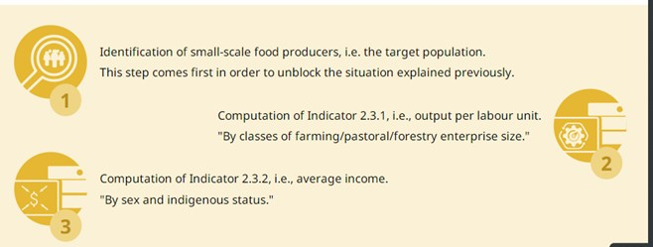
Quelle est la méthodologie pour informer sur la Cible 2.3?
La production de rapports sur la cible 2.3 exige le suivi régulier des indicateurs 2.3.1 et 2.3.2.
Pour ce faire, la FAO a développé une méthodologie simple qui peut se décliner en trois étapes
Identification des petits producteurs alimentaires, c'est-à-dire de la population cible.
Calcul de l'indicateur 2.3.1, c'est-à-dire la production par unité de travail.
"Par classes de taille d’exploitation agricole/pastorale/forestière."
Calcul de l'indicateur 2.3.2, c'est-à-dire le revenu moyen.
"Par sexe et statut autochtone"

Slide 5
Goal 2: Zero Hunger (2)
En resumé, la Méthodologie proposée par la FAO couvre 3 domaines:
Identification de la population cible
Calcul de l’indicateur 2.3.1
Calcul de l’indicateur 2.3.2

Slide 6
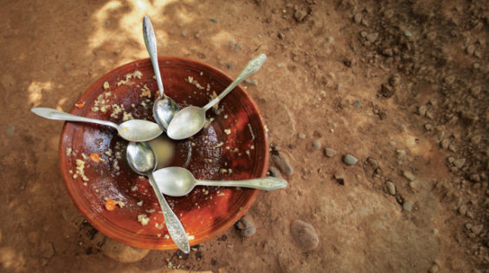
définition ET IDENTIFICATION des petits producteurs alimentaires (FAO)

Slide 7
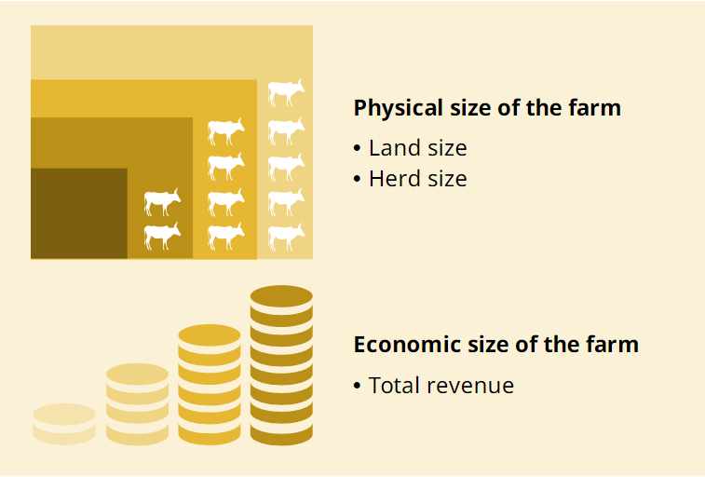
Critères adoptés par la FAO
La FAO a opté pour la combinaison de deux critères pour définir les petits producteurs :
Taille physique de l’exploitation agricole
Superficie de terres
Taille du troupeau
Taille économique de l’exploitation agricole
Total des revenus

Slide 8
Définition de la FAO des petits producteurs alimentaires
En utilisant une approche relative, la définition statistique proposée par la FAO définit les petits producteurs alimentaires en utilisant l’intersection de deux critères:
Taille physique de l’exploitation agricole, exprimée par:
Superficie de terres : les producteurs se situant dans les 40 pour cent inférieurs de la répartition cumulée de la superficie des terres, en hectares;
Bétail : les producteurs se situant dans les 40 pour cent inférieurs de la répartition cumulée de l’effectif total du bétail
Taille économique de l’exploitation, exprimée par les 40 % inférieurs de la répartition cumulée des revenus totaux mesurés en PPA, avec un plafond de 34 387 $PPP Nécessité de satisfaire à toutes les conditions (1,a, 1.b et 2 + plafond absolu) pour être classé comme petit producteur.

Slide 9
Définition de la FAO des petits producteurs alimentaires
Ensemble des producteurs
Petits producteurs alimentaires
Producteurs dans les 40 % inférieurs de la distribution cumulée de la taille physique
Producteurs dans les 40 % inférieurs de la distribution cumulée des revenus totaux

Slide 10
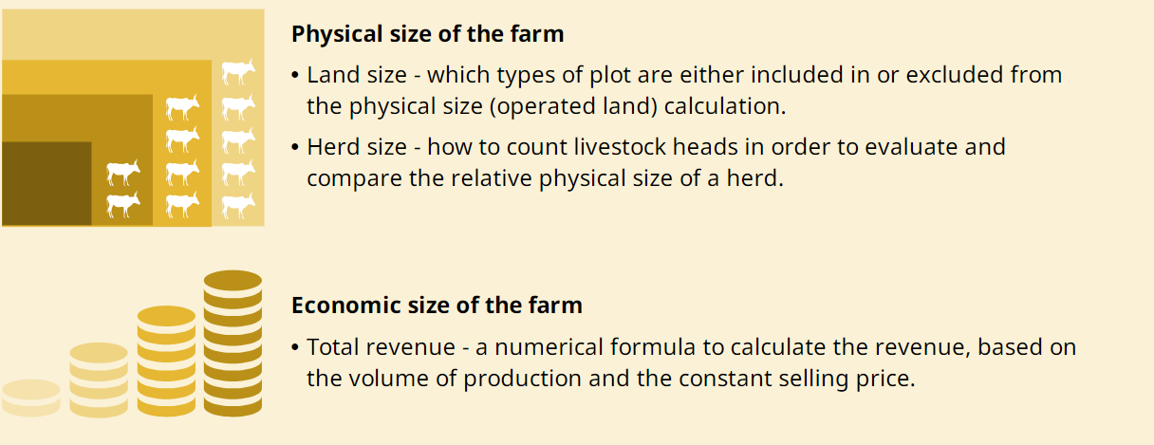
Trois composantes à définir
Afin d’opérationnaliser la définition proposée, trois composantes doivent être définies et mesurées :
Taille physique de l’exploitation agricole
Superficie de terres - quels types de parcelles sont inclus ou exclus du calcul de la taille physique (terrain exploité)
Taille du troupeau - comment compter les têtes de bétail afin d’évaluer et de comparer la taille physique relative d’un troupeau
Taille économique de l’exploitation agricole
Total des revenus - une formule numérique pour calculer les revenus, en fonction du volume de production et du prix de vente constant

Slide 11
Superficie de terres
Superficie de terres définie en termes de terres exploitées – ne comprend que les parcelles qui sont réellement utilisées pour des activités agricoles
Inclus | Exclus
Terres cultivées avec des cultures permanentes (y compris les terres louées au producteur) | Terres louées par le producteur
Terres cultivées avec des cultures temporaires (y compris les terres louées au producteur) | Terres forestières
Jachères (terres non emblavées et non dédiées au pâturage) | Terres abandonnés avant la période de référence
Notes:
The ownership status of land is not considered – land rented in is included in the operated land if it falls in one of the three categories mentioned in the table. At the same time land owned but rented out is excluded from the computation

Slide 12
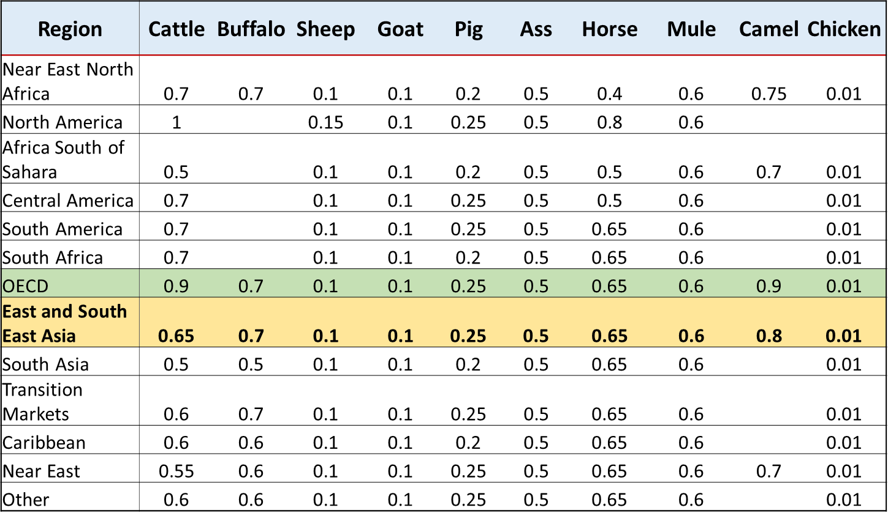
Taille du troupeau
Le nombre de têtes de bétail disponibles pour un producteur doit être considéré en termes d’Unités de bétail tropicales (UBT). Cette unité de mesure normalise différents types de bétail en une seule mesure grâce à des facteurs de conversion valables pour des variétés de bétail spécifiques dans chaque région du monde. Tableau des facteurs de conversion UBT:

Slide 13
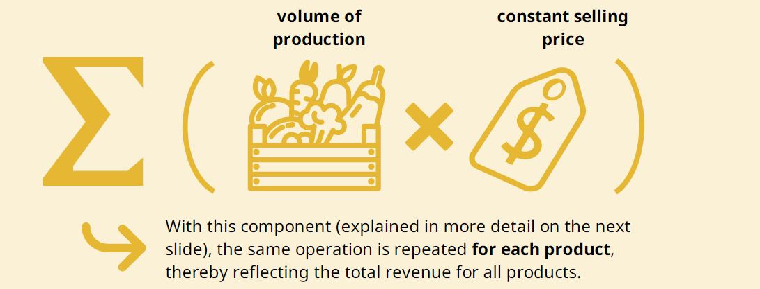
Total des revenus
La taille économique d’une exploitation est exprimée en revenus totaux de la production agricole
Volume de
production
Prix de vente constant
Avec cette composante (expliquée plus en détail sur la diapositive suivante), la même opération est répétée pour chaque produit, reflétant ainsi le revenu total de tous les produits.

Slide 14
Total des revenus (2)
Revenus générés par : les cultures, l’élevage, les pêches, l’aquaculture et la foresterie.
Considérant i activités agricoles, y compris les cultures, l’élevage, la pêche et les activités forestières, pour chaque producteur k, les revenus peuvent être écrits comme suit :
$$R_{k}^{t}=\sum_{k}{V_{ik}^{t}p_{ik}^{t}}$$
$V_{ik}^{t}$ est le volume physique du produit agricole i du producteur k au cours de l’année t.
$p_{ik}^{t}$est le prix de vente constant reçu par le producteur k pour le produit agricole i au cours de la même année t.

Slide 15
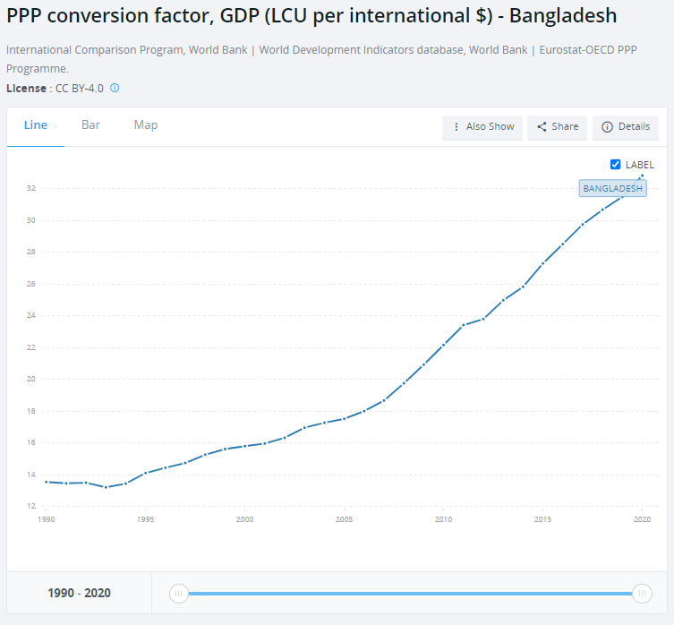
Total des revenus (3)
Ajustements des revenus : pour obtenir des résultats comparables entre les pays, les revenus totaux sont exprimés en dollars américains Parité de Pouvoir d’Achat (PPA)
La PPA est un indicateur qui permet de comparer le pouvoir d’achat respectif de deux pays en utilisant non seulement le taux de change, mais aussi le prix du marché d’un panier de biens, s’il était payé en dollars.
Facteurs de conversion :
Sont fournis par le Projet de comparaison internationale de la Banque mondiale Peut être téléchargé à partir de: https://data.worldbank.org/indicator/PA.NUS.PPP?locations=BD

Slide 16
Calcul des seuils pour l’identification des petits producteurs
Seuil de superficie
Le calcul du seuil correspondant a 40% de la distribution des superficies exploitées est effectuée comme suit:
Ordonner dans un ordre croissant, la superficie de toutes les parcelles de chaque exploitation et calculer la distribution cumulée. Chaque fréquence doit etre multipliée par le coéfficient d’extrapolation (CE)
Calculer 40% de la valeur maximale de la distribution cumulée
La superficie correspondant aux 40% de la distribution cumulée est identifiée comme seuil

Slide 17
Calcul du seuil pour l’identification des petits producteurs
Seuil de l’effectif du cheptel
Le meme processus comme pour les superficies est appliqué aux éffectifs totaux convertis en UBT),
Seuil de revenu
Ordonner dans un ordre croissant, le revenue total de chaque exploitation en PPP et calculer la distribution cumulée. Chaque fréquence doit etre multipliée par le coéfficient d’extrapolation (CE)
Calculer 40% de la valeur maximale de la distribution cumulée
Le revenu correspondant aux 40% de la distribution cumulée est identifiée comme seuil

Slide 18
Identification des petits producteurs
Les exploitations en dessous des 3 seuils et en dessous d’un plafond additionnel (revenue inferieur a 34 387 Purchasing Power Parity Dollars par an) sont considérés comme petits producteurs et utilisés pour calculer les indicateurs ODD 2.3.1 et 2.3.2

Slide 19
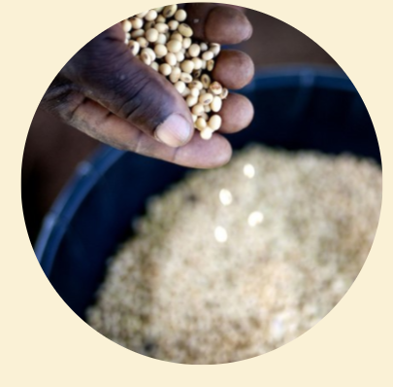
Revenus des cultures
Principaux composants
Récolte vendue Récolte destinée à l’autoconsommation
Récolte utilisée pour l’alimentation animale Récolte conservée sous forme de semences
Récolte stockée Récolte utilisée pour les sous-produits
Récolte donnée en cadeau Récolte utilisée pour payer la main-d’œuvre
Récolte utilisée pour payer le loyer et/ou les intrants Récolte échangée dans le cadre d’un accord de métayage
EN PRATIQUE, LA PRODUCTION TOTALE DU PRODUIT PEUT ETRE UTILISEE SI LE DETAIL DES COMPOSANTS N’EST PAS DISPONIBLE

Slide 20
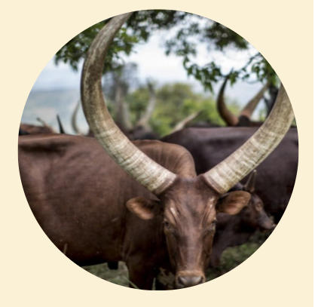
Revenus de l’élevage
Principaux composants
Bétail vendu (vivant) Bétail offert en cadeau Produits d’élevage (p. ex. viande) et sous-produits (p. ex. excréments) vendus
Produits animaux utilisés pour l’autoconsommation Produits et sous-produits de l’élevage utilisés comme paiement des intrants, de la main-d’œuvre ou comme remboursement de prêts
Sous-produit du bétail auto-utilisé (également utilisé comme coût sous les cultures, par exemple le fumier utilisé comme engrais)

Slide 21
Objectif 2 : Faim Zéro (2)
La méthodologie proposée par la FAO couvre 3 domaines : Identification de la population cible Calcul de l’indicateur 2.3.1 Calcul de l’indicateur 2.3.2
La suite de la présentation portera sur le calcul des indicateurs 2.3.1 et 2.3.2

Slide 22
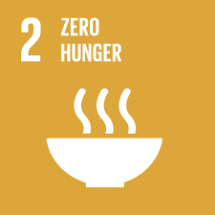
INDICATEUR 2.3.1 : Productivité du travail de Petits producteurs d’aliments

Slide 23
SDG indicator 2.3.1 - Calcul
L’indicateur 2.3.1 définit la productivité comme suit : « Le volume de production par unité de travail par catégorie de taille d’entreprise agricole, pastorale et forestière ». Il en résulte la formule suivante :
Productivité du travail agricole= $\frac{ Volume de Production}{Main−d^{′}oeuvre }$
Afin de normaliser et d’agréger les différentes activités agricoles, le volume de production est quantifié en prenant la valeur monétaire de la production agricole (revenus) exprimée en PPA constantes. Selon la source des données, différentes formules peuvent être utilisées pour calculer la productivité agricole.

Slide 24
Indicateur 2.3.1 des ODD – Calcul FORMULE SANS POIDS D’ÉCHANTILLONNAGE
Cela s’applique lorsque les données sont collectées par le biais de :
Recensement ou l’enquête de dénombrement exhaustif Enquête par sondage utilisant un plan auto-pondéré:
Par exemple, pour un sondage à deux degrés, l’auto-pondération est obtenue en sélectionnant des unités primaires (p. ex. zones de dénombrement) avec probabilité proportionnelle à la taille (PPT) à la première étape et à la deuxième étape, un nombre fixe d’unités (exploitations par exemple) au sein d’une unité primaire sélectionnée (p. ex., toujours sélectionner n = 5 à la 2e étape). Ce type de sondage est fréquemment utilisé dans de nombreuses enquêtes agricoles dans les pays en développement.

Slide 25
Indicateur 2.3.1 des ODD – Calcul FORMULE SANS POIDS D’ÉCHANTILLONNAGE
Compte tenu des activités agricoles, y compris les cultures, l’élevage, la pêche et la production forestière, et des [1,...,n] petits producteurs d’aliments comme un sous-ensemble de tous les producteurs alimentaires N [1,...,k],
L’indicateur 2.3.1 des ODD doit être calculé à l’aide de la formule suivante :
${ODD 2.3.1=I}_{2.3.1}^{t}=\frac{\sum_{j=1}^{n}{(\frac{\sum_{i}{V_{ij}^{t}p_{ij}^{t}}}{{Ld}_{j}^{t}})}}{n}$

Slide 26
Indicateur 2.3.1 des ODD – Calcul FORMULE SANS POIDS D’ÉCHANTILLONNAGE
Ou:
$V_{ij}^{t}$ est le volume physique du produit agricole i produit par le petit producteur de denrées alimentaires j au cours de l’année t;
$p_{ij}^{t}$ est le prix de vente constant perçu par le petit producteur de denrées alimentaires j pour le produit agricole i au cours de la même année t;
${Ld}_{j}^{t}$ est le nombre de jours de travail utilisés par le petit producteur d’aliments j au cours de l’année t;
$n$est le nombre de petits producteurs d’aliments

Slide 27
Indicateur 2.3.1 des ODD – Calcul
Toutes les valeurs en unités de monnaie locale doivent être converties en dollars de parité de pouvoir d’achat (PPA $).
Des informations sur les dollars PPA sont disponibles auprès des Indicateurs du développement dans le monde de la Banque mondiale, à l’adresse http://data.worldbank.org/indicator/PA.NUS.PPP

Slide 28
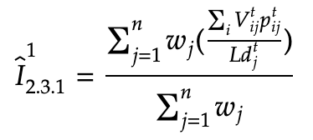
Indicateur 2.3.1 des ODD – Calcul AVEC POIDS D’ÉCHANTILLONNAGE
Lorsque les données proviennent d’une enquête par sondage (et non d’un plan auto-pondéré ou d’un dénombrement complet), le poids d’échantillonnage doit être pris en compte dans le calcul des indicateurs. La formule à utiliser est la suivante :

Slide 29
Indicateur 2.3.1 des ODD – Méthodologie AVEC POIDS D’ÉCHANTILLONNAGE
Ou:
$V_{ij}^{t}$ est le volume physique du produit agricole produit i par le petit producteur de denrées alimentaires j au cours de l’année t; $p_{ij}^{t}$ est le prix de vente constant perçu par le petit producteur de denrées alimentaires j pour le produit agricole i au cours de la même année t; ${Ld}_{j}^{t}$ est le nombre de jours de travail utilisés par le petit producteur d’aliments j au cours de l’année t;
$w_{j}$est le poids d’échantillonnage du producteur j

Slide 30
VOLUME DE PRODUCTION DES
ACTIVITÉS AGRICOLES
Les activités agricoles comprennent celles générées par les cultures, l’élevage, la pêche et la foresterie.
PRODUITS VÉGÉTAUX (VALEUR EN PPA)
Récolte vendue Cultures destinées à l’propre consommation Culture utilisée pour l’alimentation animale produits stockés Cultures utilisées pour les sous-produits Récolte donnée en cadeau Récolte conservée pour les semences Culture utilisée pour payer la main-d’œuvre Culture utilisée pour payer le loyer et/ou les intrants Récolte échangée en accord de métayage
LIVESTOCK PRODUCTS (VALUE IN PPP).
Cadeaux de bétail offerts Produits d’élevage vendus Produits animaux autoconsommés Produits animaux auto-utilisés Produits animaux utilisés comme produits de paye (pour d’autres biens par exemple) Produits de l’élevage utilisés pour rembourser le crédit.

Slide 31
MAIN-D’ŒUVRE
Différents types de main-d’œuvre sont à considérer: toutes les formes de travail rémunéré et non rémunéré, y compris:
le travail familial, la main-d’œuvre embauchée (travailleurs temporaires et permanents) et l’entraide et les échanges de la main-d’œuvre.
Les problèmes de disponibilité des données font du nombre de jours de travaillé dans l’année l’option la plus viable.

Slide 32
INDICATEUR DES ODD 2.3.2:
Revenu des petits producteurs agricoles

Slide 33
Indicateur 2.3.2 des ODD - Méthodologie
L’indicateur 2.3.2 fait référence au « revenu moyen des petits producteurs d’aliments, selon le sexe et le statut autochtone ». Le calcul du revenu agricole de l’exploitation agricole adopté par la FAO comprend:
Revenus provenant des activités agricoles; Revenus du bétail; Revenus de la pêche; Revenus de la sylviculture.
Notes:
According to the 17th ICLS concerning household income and expenditures, household income consists of all receipts whether monetary or in kind (good and services) that are received by the household or by individual members of the household at annual or more frequent intervals, but excludes windfall gains and other such irregular and typically onetime receipts. Household income receipts are available for current consumption and do not reduce the net worth of the household through a reduction of its cash, the disposal of its other financial assets or an increase in its liabilities.

Slide 34
Indicateur 2.3.2 des ODD - Méthodologie
Ces composantes du revenu font référence au revenu brut (Y) qui est défini comme l’excédent d’exploitation (c.-à-d. les revenus (R) moins les coûts d’exploitation (C)) sans tenir compte de l’amortissement des actifs, car ces renseignements ne sont généralement pas disponibles dans la plupart des sources de données. En formule :
$$Y=R−C+ΔS$$
i.e.
Revenu brut = Revenus – Coûts + (Variation des stocks, si disponible)
Toutes les variables monétaires doivent être exprimées en PPA constantes et déflatées.
Notes:
According to the 17th ICLS concerning household income and expenditures, household income consists of all receipts whether monetary or in kind (good and services) that are received by the household or by individual members of the household at annual or more frequent intervals, but excludes windfall gains and other such irregular and typically onetime receipts. Household income receipts are available for current consumption and do not reduce the net worth of the household through a reduction of its cash, the disposal of its other financial assets or an increase in its liabilities.

Slide 35
Indicateur 2.3.2 des ODD – Calcul PAS DE POIDS D’ÉCHANTILLONNAGE
Soit i activités agricoles, y compris les cultures, le bétail, les activités de pêche et de foresterie, et,..., des petits producteurs d’aliments définis dans la première section comme un sous-ensemble de tous les producteurs d’aliments N [1,...,k], l’indicateur 2.3.2 des ODD doit être calculé à l’aide de la formule suivante:
$${ODD}_{2.3.1}=\frac{\sum_{j=1}^{n}{\sum_{i}{V_{ij}^{t}}p_{ij}^{t}−C_{ij}^{t}}}{n}$$
où:
$V_{ij}^{t}$est le volume physique du produit agricole i vendu par le petit producteur de denrées alimentaires j au cours de l’année t; $p_{ij}^{t}$ est le prix de vente constant perçu par le petit producteur j de denrées alimentaires j pour le produit agricole i au cours de l’année t;
$c_{ij}^{t}$ est le coût de production du produit agricole i supporté par le petit producteur alimentaire j au cours de l’année t; 𝑛 est le nombre de petits producteurs d’aliments.

Slide 36
Indicateur 2.3.2 des ODD – Calcul
POIDS D’ÉCHANTILLONNAGE
La formule suivante doit être utilisée :
$${ODD}_{2.3.2}=\frac{\sum_{j=1}^{n}{w_{j}(\sum_{i}{V_{ij}^{t}}p_{ij}^{t}−C_{ij}^{t})}}{\sum_{j=1}^{n}{w_{j}}}$$
where:
$V_{ij}^{t}$est le volume physique du produit agricole i vendu par le petit producteur de denrées alimentaires j au cours de l’année t; $p_{ij}^{t}$ est le prix de vente constant perçu par le petit producteur de denrées alimentaires j pour le produit agricole i au cours de l’année t; $c_{ij}^{t}$ est le coût de production du produit agricole i soutenu par le petit producteur alimentaire j au cours de l’année t; $w_{j}$est le poids d’échantillonnage du producteur j.

Slide 37
Revenu des cultures
Revenus (+) | Coûts(-)
A. Production végétale
Récolte vendue | Intrants payés en espèces
Cultures destinées à l’propre consommation | Loyer du terrain
Culture utilisée comme aliment pour animaux | Frais d’assistance technique/de vulgarisation
Stock | Récolte conservée pour les semences
Culture utilisée pour les sous-produits | Culture utilisée pour payer la main-d’œuvre
Récolte donnée en cadeau | Récolte utilisée pour payer le loyer
Récolte conservée pour les semences | Culture utilisée pour payer les intrants
Culture utilisée pour payer la main-d’œuvre | Récoltes cédées dans le cadre d’un accord de métayage
Récolte utilisée pour payer le loyer | Récolte gaspillée
Culture utilisée pour payer les intrants
Récoltes cédées dans le cadre d’un accord de métayage
Récolte gaspillée
B. Production de sous-produits
Sous-produit vendu | Culture utilisée pour les sous-produits
By-produit utilisé pour le troc ou le paiement en nature | Valeur totale des intrants achetés, y compris remboursés en nature
Sous-produit utilisé pour l’autoconsommation
Sous-produit offert en cadeau
Activités de métayage
Récolte reçue dans le le fait d’accords de métayage

Slide 38
Revenu de l’élevage
Revenus (+) | Coûts(-)
A. Activités d’élevage: variation de la valeur de rachat du stock au prix moyen
Animaux vendus (vivant) | Animaux achetés
Animaux offerts en Cadeaux | Dépenses supplémentaires pour les animaux
 | Culture utilisée comme aliment pour animaux
 | Frais d’assistance technique/de vulgarisation
B. Production de produits animaux et de sous-produits
Produits d’élevage vendus | Dépenses supplémentaires pour les produits animaux
Produits animaux autoconsommés | Produits animaux utilisés pour payer d’autres biens
Produits animaux auto-utilisés [également un coût en culture, par exemple le fumier utilisé comme engrais] | Produits animaux utilisés pour rembourser le crédit
Produits animaux utilisés pour payer d’autres biens
Produits animaux utilisés pour rembourser le crédit
C. Variation des stocks de bétail = Valeur de clôture/fin d’année – Valeur initiale/de début d’année (si disponible)

Slide 39
Dimensions de désagrégation des ODD 2.3.1 and 2.32

Slide 40
Désagrégation des données et ODD
Avec l'adoption du Programme de développement durable à l'horizon 2030, les États membres se sont engagés à ne laisser personne de côté (LNOB) et à atteindre d'abord les plus éloignés :
Cela nécessite des données plus granulaires et désagrégées que celles actuellement disponibles dans la plupart des pays.
Un principe fondamental de désagrégation des données est au cœur du cadre de suivi des ODD :
"Les indicateurs des ODD doivent être ventilés, le cas échéant, par revenu, sexe, âge, race, origine ethnique, statut migratoire, handicap et situation géographique, ou d'autres caractéristiques conformément aux Principes fondamentaux de la statistique officielle."
Notes:
Speaking note:
With the adoption of the 2030 Agenda for Sustainable development, member states have pledge to leave no one behind and reach the furthest behind first.
The adoption of the LNOB principle, which is a cross cutting focus of the SDG agenda, calls for more disaggregated data and statistics that what is produced by most countries and international organizations
Not only some goals (such as the goals to eliminate poverty, hunger, achieve gender equality and reduce inequalities) are directly concerned with those currently left behind, but the whole SDG monitoring framework has at its core an overarching principle of data disaggregation according to which: “SDG Indicators should be disaggregated, where relevant, by income, sex, age, race, ethnicity, migratory status, disability and geographic location, or other characteristics in accordance with the Fundamental Principles of Official Statistics.”

Slide 41
L'ensemble de désagrégation minimum
Le Commission Statistique des Nations Unies a souligné à plusieurs reprises l'importance de la désagrégation des données et a demandé au Groupe d’Experts Inter-Agence (IAEG-SDG) de s'efforcer d'élaborer les normes et outils statistiques nécessaires et de renforcer les capacités en matière de désagrégation des données pour les ODD.
En réponse à ces demandes, l'IAEG-SDGs a créé une domaine de travail dédié à la désagrégation des données. Cela a conduit à divers résultats, y compris l'identification de ce que l'on appelle l'ensemble de désagrégation minimum.
Ensemble de désagrégation minimum : comprend toutes les dimensions obligatoires de désagrégation des données pour chaque indicateur ODD, c'est-à-dire toutes les dimensions de désagrégation qui sont explicitement mentionnées dans le nom de l'indicateur ou le texte décrivant la cible.

Slide 42
Dimensions de désagrégation requises pour les indicateurs 2.3.1 et 2.3.2
Cible 2.3 : « D'ici 2030, doubler la productivité agricole et les revenus des petits producteurs alimentaires, en particulier les femmes, les peuples autochtones, les agriculteurs familiaux, les éleveurs et les pêcheurs, notamment grâce à un accès sûr et égal à la terre, aux autres ressources productives et intrants, aux connaissances , les services financiers, les marchés et les opportunités de valeur ajoutée et d'emplois non agricoles »
Indicateur 2.3.1 : Le volume de production par unité de travail par classes de taille d'entreprise agricole/pastorale/forestière
Indicateur 2.3.2: Le revenu moyen des petits producteurs alimentaires, par sexe et statut d'autochtone
Notes:
By reading the target and the titles of the two indicators we can already get an idea of which are the mandatory dimensions of disaggregation (those included in the minimum disaggregation set).
Sex disaggregation – the target mention women
Disaggregation by indigenous status
Disaggregation by type of enterprise: e.g. farming, pastoral, forestry enterprises
Disaggregation by size of the enterprise: e.g. small versus non-small

Slide 43
Dimensions de désagrégation requises pour les indicateurs 2.3.1 et 2.3.2 (2)
Obligatoire:
Sexe du chef d'exploitation/du ménage : Total, Masculin, Féminin
Type d'entreprise : Totale, Agricole, Pastorale, Forestière, Pêche
Taille de l'entreprise : Petite échelle, Non petite échelle
Statut autochtone : Total, autochtone, non autochtone
Actuellement inclus dans la base de données mondiale :
Sexe de l'exploitation/chef de ménage
Taille de l'entreprise : basée sur la définition des petits producteurs alimentaires
Dimensions de désagrégation supplémentaires qui pourraient être produites à l'avenir :
Âge du chef d'exploitation/du ménage : classes d'âge à définir ;
Localisation géographique : Total, urbain, rural, niveau infranational
Notes:
The dimensions in light grey are currently not feasible in most countries. In addition, the disaggregation by indigenous status may not be relevant in some context.
Important to mention: the disaggregation dimensions that are currently included in the global database should be produced and transmitted to the FAO. Meaning that both indicators needs to be produced by sex of the head of household/holding and size of enterprise (both for small and non-small scale food producers).
When you mention the disaggregation at the sub-national level you could say that standard direct estimation techniques do not always allow to produce accurate estimates at the sub-national level. This is due to the limited size of samples in unplanned disaggregation domains. To overcome these issues, indirect estimation techniques can be implemented to increase the precision (i.e. reduce the variance) of direct estimates.

Slide 44
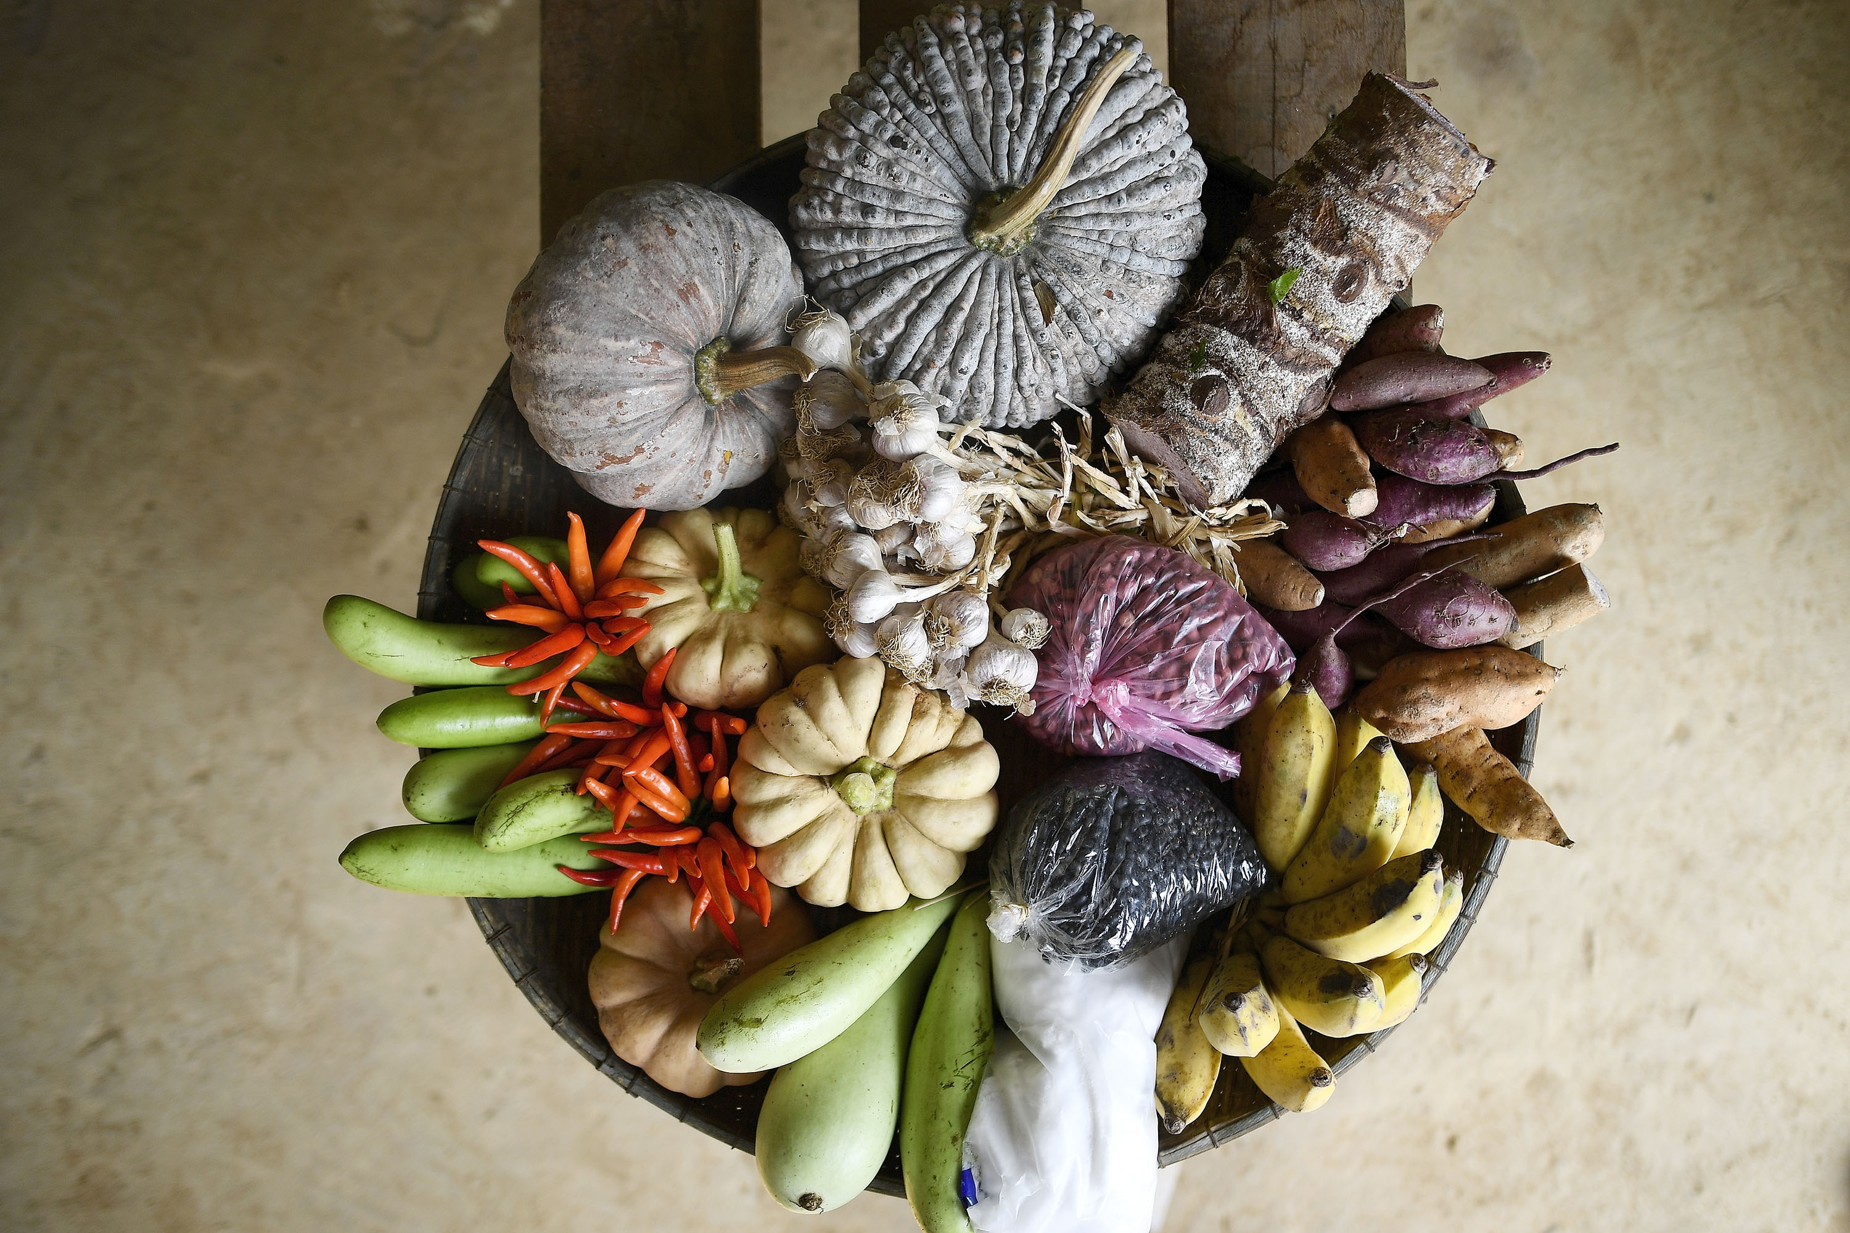
Merci
Pour des informations plus détaillées sur les indicateurs 2.3.1 et 2.3.2 http://www.fao.org/sustainable-development-goals/indicators/231/en/
http://www.fao.org/sustainable-development-goals/indicators/232/en/

